Slide 1

Лекция №8. Ввод констант, переменных и функций. Метод конечных элементов
Составила: Рахметова П.М.,
ст.преподаватель кафедры РТиТСА

Slide 2



SALFORD & CO.
Введение
В инженерном моделировании точность расчетов зависит от правильного ввода исходных данных.
Константы, переменные и функции задают физические параметры и условия задачи.
А метод конечных элементов (МКЭ) используется для численного решения таких задач.

Slide 3


SALFORD & CO.
Константы
Константы — это неизменяемые параметры модели, характеризующие свойства материала или среды.
Примеры:
• Модуль упругости (E);
• Коэффициент Пуассона (ν);
• Плотность (ρ);
• Теплопроводность (λ);
• Ускорение свободного падения (g).

Slide 4

SALFORD & CO.
Переменные
Переменные — величины, которые могут изменяться в зависимости от условий или времени.
Примеры:
• Сила (F)
• Температура (T)
• Давление (P)
• Перемещение (u)
• Время (t)

Slide 5
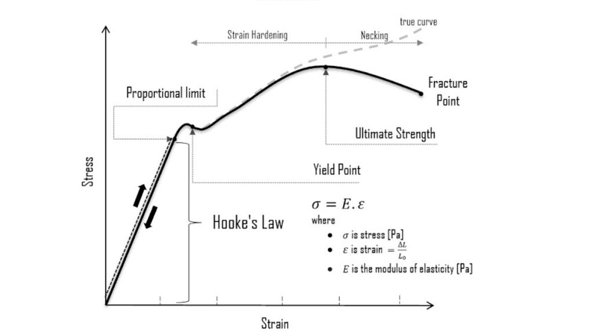
Функции
Функции — математические зависимости между переменными.
Они описывают, как одно физическое поле влияет на другое.
Примеры функций:
• F = m·a (закон Ньютона)
• σ = E·ε (закон Гука)
• q = λ·(dT/dx) (теплопроводность)

Slide 6

SALFORD & CO.
Постановка инженерной задачи
Перед расчетом необходимо определить:
• Геометрию модели (из CAD);
• Материальные свойства (константы);
• Граничные условия (нагрузки, закрепления);
• Уравнения состояния (функции).

Slide 7
Постановка инженерной задачи
Перед расчетом необходимо определить:
• Геометрию модели (из CAD);
• Материальные свойства (константы);
• Граничные условия (нагрузки, закрепления);
• Уравнения состояния (функции).

Slide 8
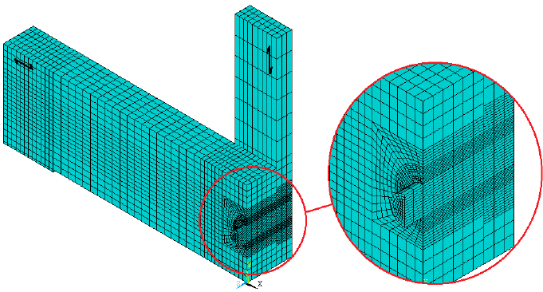
Метод конечных элементов (МКЭ)
Метод конечных элементов (МКЭ / FEM) — это численный метод для решения инженерных задач.
Он разбивает сложную область на множество простых элементов (треугольников, кубов и т.д.), в которых уравнения решаются приближенно.

Slide 9
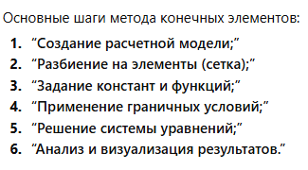
Этапы МКЭ

Slide 10

SALFORD & CO.
Пример: расчет балки
Рассмотрим пример расчета балки, нагруженной силой F.
• Константы: E, ρ
• Переменные: σ, ε, u
• Функции: σ = E·ε
• После расчета отображается распределение напряжений вдоль балки.

Slide 11
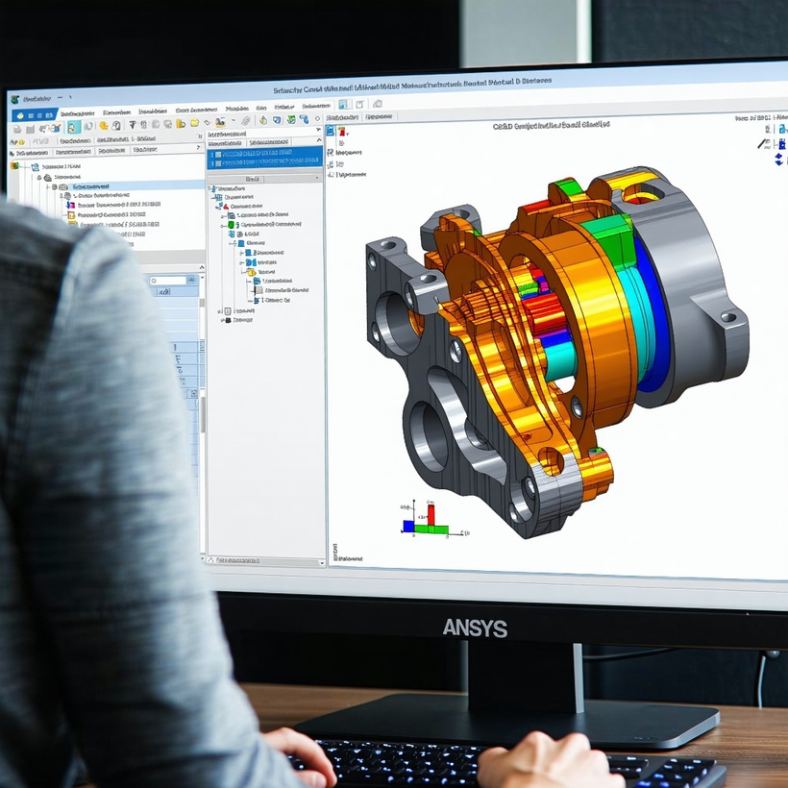
Ввод данных в CAE-программе
В CAE-системах ввод констант, переменных и функций осуществляется через интерфейс:
• Материалы и свойства (константы);
• Нагрузки и движения (переменные);
• Уравнения и зависимости (функции).

Slide 12
Преимущества подхода
• Повышение точности инженерных расчетов;
• Возможность моделировать сложные явления;
• Сокращение времени и затрат на испытания;
• Возможность оптимизации конструкции ещё до производства.

Slide 13


SALFORD & CO.
Правильный ввод констант, переменных и функций — ключ к точным расчетам в инженерных системах.
Метод конечных элементов позволяет анализировать поведение конструкций с высокой точностью.
Эти инструменты делают современное проектирование быстрым, безопасным и экономичным.
Заключение

